Slide 1



Поштова служба Інтернету. Електронна скринька та електронне листування

Slide 2



Електронна пошта (e-mail) це сукупність засобів, призначених для обміну електронними листами між користувачами комп’ютерної мережі.

Slide 3

Поштовий сервер - це комп’ютер і відповідне програмне забезпечення, за допомогою якого підтримується робота електронної пошти.
Електронний лист приймається на той поштовий сервер, де адресат має свій обліковий запис.

Slide 4



Безкоштовні поштові сервери
українські:
mail.ukr.net,
webmail.meta.ua,
mail.oboz.ua,
mail.i.ua,
mail.bigmir.net
міжнародні:
hotmail.com,
mail.yahoo.com,
gmail.com

Slide 5
e-mail
Переваги
висока швидкість передавання повідомлень (з материка на материк лист доходить за секунди)
відносно невисока або безкоштовна вартість послуг
полегшує пошук необхідної інформації в листах
Недоліки
неможливість пересилання оригіналів офіційних документів із підписом і печаткою;
можливість перехоплення повідомлення іншою особою,
імовірність отримання шкідливих програм з електронним листом тощо.

Slide 6
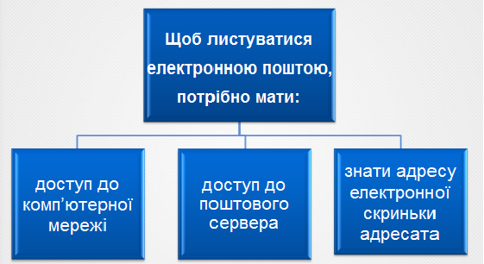
e-mail

Slide 7
Як створюється адреса електронної пошти?
Адреса електронної пошти складається із двох частин, розділених символом @.
<ім’я_поштової_скриньки_користувача>@< ім’я_поштового_сервера>
Ім’я поштової скриньки має бути унікальним.
Використання пропусків, розділових знаків і символів кирилиці в електронній адресі не допускається.

Slide 8



Символ @
Англійці називають його ет, греки сто, араби фі, індонезійці ух.
Мавп’ячий хвіст використовується в Німеччині, Голландії, ПАР, Словенії.
У Польщі й Сербії мавпочка.
Хобот у Данії і Швеції.
Равлик в електронних адресах італійців і корейців.

Slide 9
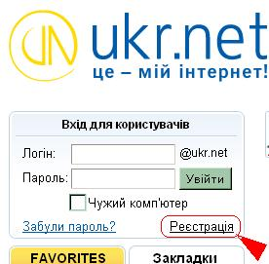
Реєстрація електронної скриньки на поштовому сервері

Slide 10
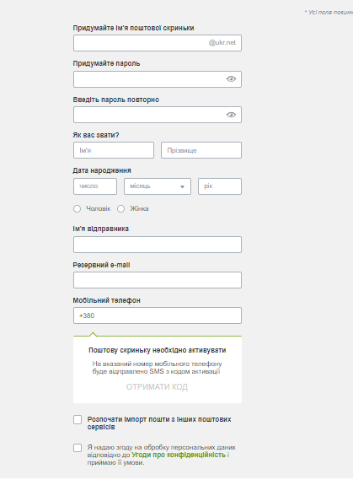
Реєстрація електронної скриньки на поштовому сервері

Slide 11
Для захисту своєї електронної скриньки потрібно дотримуватись таких правил:
При реєстрації вказувати надійний пароль.
Нікому не повідомляти свій пароль;
3) При реєстрації інших скриньок використовувати нові паролі.
Доступ до нової поштової скриньки можна отримати ввівши логін й пароль, які були обрані при реєстрації.

Slide 12
Практична робота за комп’ютером. (Під час роботи з комп'ютером дотримуйтесь правил безпеки та санітарно-гігієнічних норм)
Вправа 1. (стр.10)
Реєстрація власної електронної скриньки.
Завдання. Зареєструвати власну електронну скриньку на поштовому сервері
mail.ukr.net.

Slide 13
Домашнє завдання.
Опрацювати параграф 1.1 підручника Інформатика - 7., автор Й. Я. Ривкінд
Завдання 7 ст. 14

